Slide 1
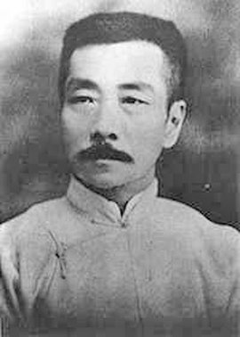
我的伯父鲁迅先生
语文 六年级 上册 配人教版
主讲人：xippt
时间: xxx

Slide 2
课前导入
横眉冷对千夫指，俯首甘为孺子牛。
为自己想得少，为别人想得多。

Slide 3
资料链接
周晔与鲁迅先生
周晔是鲁迅先生的侄女，鲁迅逝世时，她才10岁。《我的伯父鲁迅先生》，是周晔回忆伯父的文章，写于鲁迅逝世九周年（1945年），周建人在晚年口述，周晔执笔，出版了《鲁迅故家的败落》一书。
鲁迅于1936年10月19日在上海逝世。广大群众闻讯后，冒着被反动军警逮捕的危险，争先瞻仰遗容，数万群众自动为他送葬。当月22日，覆盖着上海民众敬献的“民族魂”旗帜的遗体，安放在万国公墓。

Slide 4
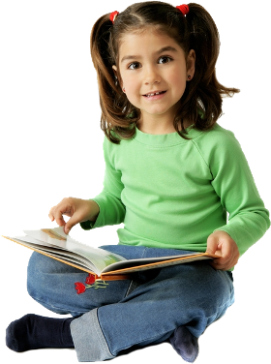
字词认读
bìn dào yàn zhēng
殡仪馆 追悼 吊唁 正月
张冠李戴 镊子 硼酸水 绷带
guān niè péng bēng

Slide 5
字词认读
hú lún
huǎng
囫 囵 吞枣
恍 然大悟
囫囵：整个儿。把枣整个咽下去，不加咀嚼，不辨滋味。比喻对事物不加分析思考。
恍然：猛然清醒的样子；悟：心里明白。形容一下子明白过来。

Slide 6
字词认读
zhuàn （自传）（小传）（人物传）
chuán （传说） （相传）（传单）
传
zhuàn
人人都在传（ ）说他在写自传（ ）。
chuán

Slide 7
字词认读
ɡuān （桂冠）（花冠）（张冠李戴）
ɡuàn （冠军）（夺冠）（冠名）
冠
ɡuàn
把冠（ ）军的奖杯颁给了亚军，这真是张冠（ ）李戴。
ɡuān

Slide 8
句段感知
默读全文思考：课文写了鲁迅的哪几件事？
给课文每一部分加小标题。
第一部分是回忆鲁迅追悼会的情景。 （沉痛悼念）
第二部分是在回忆伯父跟“我”谈《水浒》。 （笑谈《水浒》）
第三部分是在回忆鲁迅先生笑谈“碰壁”的事。 （趣谈碰壁）
第四部分是回忆鲁迅先生除夕放花筒时难得的笑容。（ 燃放花筒）
第五部分主要讲的是鲁迅先生救助黄包车工人。 (救助车夫)
第六部分讲的是女佣阿三对鲁迅先生的回忆。 (关心女佣)

Slide 9
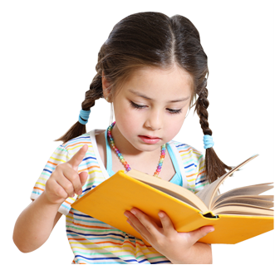
句段感知
读第一自然段，说说从哪些地方可以看出鲁迅去世后，“许多人”都来悼念他。
沉痛悼念
说明人们送来的挽联和花圈很多。
数不清的挽联挂满了墙壁，大大小小的花圈堆满了整间屋子。送挽联送花圈的有工人，有学生，各色各样的人都有。
说明鲁迅先生深受社会各界人士的爱戴。

Slide 10
句段感知
我呆呆地望着来来往往吊唁的人，想到我永远见不到伯父的面了，听不到他的声音了，也得不到他的爱抚了，泪珠就一滴一滴地掉下来。
排比句
表达了“我”的悲痛心情和对伯父的深切的怀念。

Slide 11
句段感知
比喻对事物不加分析思考。在本文表现“我”读书不认真，不细心，非常马虎。
笑谈《水浒》
老实说，我读《水浒传》不过囫囵吞枣地看一遍，只注意紧张动人的情节；那些好汉的个性，那些复杂的内容，全搞不清楚，有时候还把这个人做的事情安在那个人身上。
表现“我”读书时“囫囵吞枣”的语句是：只注意紧张动人的情节。

Slide 12
句段感知
伯父摸着胡子，笑了笑，说：“哈哈！还是我的记性好。”
伯父幽默而婉转地批评“我 读书不认真，太马虎。体现鲁迅先生对青少年的关怀，教导青少年读书要认真，不能马虎。

Slide 13
句段感知
“哪一点不像呢？”伯父转过头来，微笑着问我。他嘴里嚼着，嘴唇上的胡子跟着一动一动的。
趣谈“碰壁”
“转过头来”“微笑”是对伯父动作和神态的描写，表现了伯父的和蔼可亲。
进一步细致地描写伯父的动作和外貌，说明“我”是一个非常细心，善于观察的孩子。

Slide 14
句段感知
指与反动势力作斗争时受到的挫折与迫害。
“你想，四周围黑洞洞的，还不容易碰壁吗？”
“你想，四周围黑洞洞的，还不容易碰壁吗？”
从这句话中可以体会到鲁迅先生不怕挫折、不惧迫害的顽强斗争精神和革命乐观主义态度。
比喻当时的社会一片黑暗，人民连一点民主和自由都没有。

Slide 15
句段感知
鲁迅生活的年代，容易“碰壁”的原因简析。
因为鲁迅先生写文章揭露国民党反动派的黑暗统治，他的笔是“匕首”，是“投枪”。国民党反动派非常害怕，不许鲁迅先生发表文章，甚至要逮捕他。鲁迅先生为了躲避国民党反对派的迫害，用了100多个笔名发表文章，与反动派进行斗争。

Slide 16
句段感知
我突然注意到他脸上的表情，那么慈祥，那么愉快，眉毛，眼睛，还有额上一条条的皱纹，都现出他心底的欢笑来。
燃放花筒
鲁迅先生发自内心的真实感情的流露，表现了鲁迅先生对孩子们的喜爱之情。

Slide 17
句段感知
交代时间、气候、环境为下文写黄包车夫设下伏笔。
救助车夫
有一天黄昏时候，呼呼的北风怒号着，天色十分阴暗。街上的人都匆匆忙忙赶着回家。爸爸妈妈拉着我的手，到伯父家去。走到离伯父家门口不远的地方，看见一个拉黄包车的坐在地上呻吟，车子扔在一边。
“匆匆忙忙”描写了人们赶着回家的神色。“坐在” “呻吟” “扔”说明黄包车夫伤得十分严重。

Slide 18
句段感知
这时候，我清清楚楚地看见，而且现在也清清楚楚地记得，他的脸上不再有那种慈祥的愉快的表情了，变得那么严肃。
伯父表情从“慈祥的愉快的表情”变得那么“严肃”，可见当时的社会是多么地黑暗，现实是多么地残酷，劳动人民的生活是多么地痛苦。
神态描写

Slide 19
句段感知
阿三是个工人的妻子，她丈夫失了业，她愁得两只眼睛起了蒙，看东西不清楚，模模糊糊的像隔着雾。她跟我谈起伯父生前的事情。
关心女佣
介绍阿三的情况，说明阿三生活之困苦。借女佣阿三之口来回忆伯父。

Slide 20
句段感知
她说：“周先生自己病得那么厉害，还三更半夜地写文章。有时候我听着他一阵阵接连不断地咳嗽，真替他难受。他对自己的病一点儿也不在乎，倒常常劝我多休息，不叫我干重活儿。”
“三更半夜”还在写文章，用自己的文章唤醒民众的觉醒，与国民党反动派作坚决的斗争；他的病已经到了非常严重的地步；非常关心和体贴劳动人民，十分平易近人。

Slide 21
句段感知
课文通过作者回忆小时候伯父鲁迅先生给她留下深刻印象的几件小事，即笑谈《水浒》、趣谈“碰壁”、燃放花筒、救助车夫、关心女佣等事情的记叙，反映了鲁迅先生“为自己想得少，为别人想得多”的伟大精神。
主题思想

Slide 22
当堂测评
1.给下面加点的字选择正确的读音，用"√"标出。
吊唁（ ） 挨打（ ）
女佣（ ） 追悼（ ）
殡仪馆（ ） 正月（ ）
yīn yàn
āi ái
.
√
.
√
yīng yōng
.
diào dào
.
√
√
.
bīn bìn
zhēng zhèng
√
.
√

Slide 23
当堂测评
2.写出下列词语的近义词 。
深奥（ ） 枯瘦（ ）详细（ ）
慈祥（ ） 爱戴（ ）惊异（ ）
高深
消瘦
仔细
和蔼
敬爱
惊讶

Slide 24
当堂测评
3.根据课文内容填空。
《我的伯父鲁迅先生》写了5个小故事，可用五个小标题表示：
① ②
③ ④
⑤
笑谈《水浒》
趣谈“碰壁”
燃放花筒
救助车夫
关心女佣

Slide 25
版权声明
感谢您下载xippt平台上提供的PPT作品，为了您和xippt以及原创作者的利益，请勿复制、传播、销售，否则将承担法律责任！xippt将对作品进行维权，按照传播下载次数进行十倍的索取赔偿！
1. 在xippt出售的PPT模板是免版税类(RF:
Royalty-Free)正版受《中国人民共和国著作法》和《世界版权公约》的保护，作品的所有权、版权和著作权归xippt所有,您下载的是PPT模板素材的使用权。
2. 不得将xippt的PPT模板、PPT素材，本身用于再出售,或者出租、出借、转让、分销、发布或者作为礼物供他人使用，不得转授权、出卖、转让本协议或者本协议中的权利。

Slide 26
感谢聆听
语文 六年级 上册 配人教版
主讲人：xippt
时间: xxx

